Slide 1
Retorikk og munnleg kommunikasjon
Fem fasar som er viktig for ei munnleg framføring:
Inventio: Finne moment, bestemme seg for innhaldet
Dispositio: Lage disposisjon
Elocutio: Formulere argumenta, finne ein stil
Memoria: Hugse, lære seg talen
Actio: Framføre

Slide 2
Inventio
Finne argument som passar til innhaldet og vil virke overbevisande.
Fakta? Sitat? Samanlikningar? Eksempel?

Slide 3
Dispositio
Byrjinga. Innleiinga. Skape kontakt med tilhøyraren. Gi eit positivt inntrykk.
Midten. Hovudtankane. Bodskapen må komme klart fram. Viktige moment først.
Avslutninga. Konklusjonen. Oppsummering, oppfordring, vise til innleiinga.

Slide 4
Elocutio
Formulere slik at du oppnår ønskt verknad.
Kva hugsar du frå retorikken?
Etos. Tillit. For at du skal bli trudd.
Logos. Fornuft. Haldbare argument.
Patos. Kjensler. Tilhøyraren blir kjenslemessig engasjert.
Aptum. Velje stil. Formell? Humoristisk? Alvorleg?
Kairos. Samanhengen som talen eller føredraget skal framførast i.

Slide 5
Memoria
Det viktigaste hjelpemiddelet mot nervøsitet: Vite kva du skal seie
Lausrive deg frå teksten
Få kontakt med tilhøyrarane
Pugg innleiinga

Slide 6
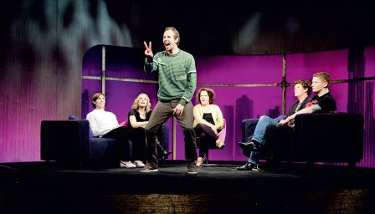
Actio
Korleis bodskapen blir framført
Talen: Stemma, kroppsspråk
Føredrag: Fleire verkemiddel
Viktig med eit aksepterande miljø i klassen

Slide 7
Gode råd for framføringa
Varier stemmebruken
Roleg tempo
Pauser
Augekontakt. Viktig for kommunikasjonen
Kroppsspråket. Hendene. Kleda
Hjelpemiddel. Synleggjer og poengterer det du snakkar om

Slide 8
Bruk av presentasjonsverktøy
Du er den viktigaste
Stikkord som skal utdjupe
Unngå skrivefeil
Bileta må vise eit poeng
Maks sju punkt pr lysbilete
Begrens talet på lysbilete
Alle skal sjå kva du vil vise

Slide 9
Vurdering av framføringa
Stemmebruk?
Augekontakt? Kunne personen manus?
Truverdig? Kunne emnet?
Hjelpemidla – understreka dei bodskapen?
Blei publikum engasjert?

Slide 10
Vurdering av innhald
Raud tråd?
Tydeleg disposisjon?
Var innhaldet tilpassa publikum?
Fekk publikum meir kunnskap?
Kva appellformer prega føredraget?

